Slide 1
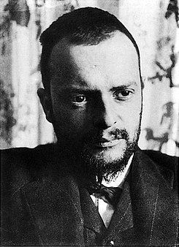
U svijetu likovnih umjetnika 3
Paul Klee (Münchenbuchsee kraj Berna, 18. prosinca 1879. - Muralto kraj Locarna, 29. lipnja 1940.) Švicarska

Slide 2
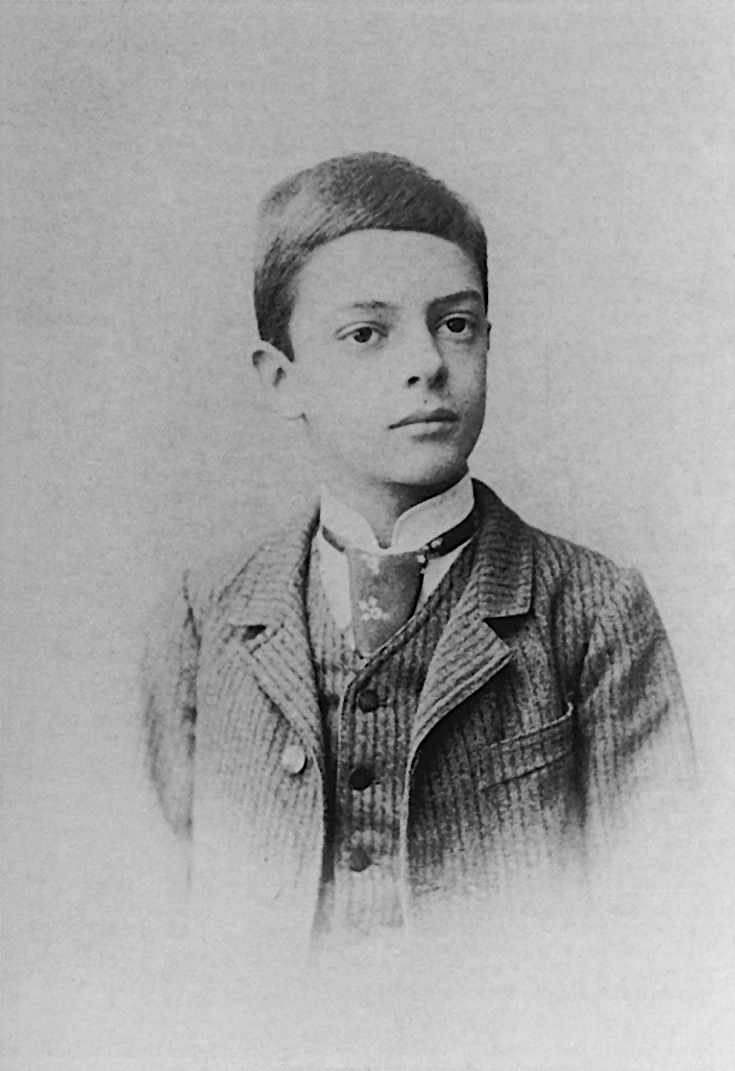
Paul Klee
- njegov otac bio je profesor glazbe, a majka operna pjevačica
- crtao je još kao dijete
- postao je slikar zahvaljujući svojoj baki koja je lijepo crtala i slikala i vrlo
rano probudila kod njega osjećaj za boju i crtež
- nepresušan slikarski talent
- odličan pedagog
- uspješan violinist
- dobar kuhar
- veliki domaćin
- nježan otac koji je svom sinu jedincu Feliksu ilustrirao bajke i izrađivao igračke

Slide 3
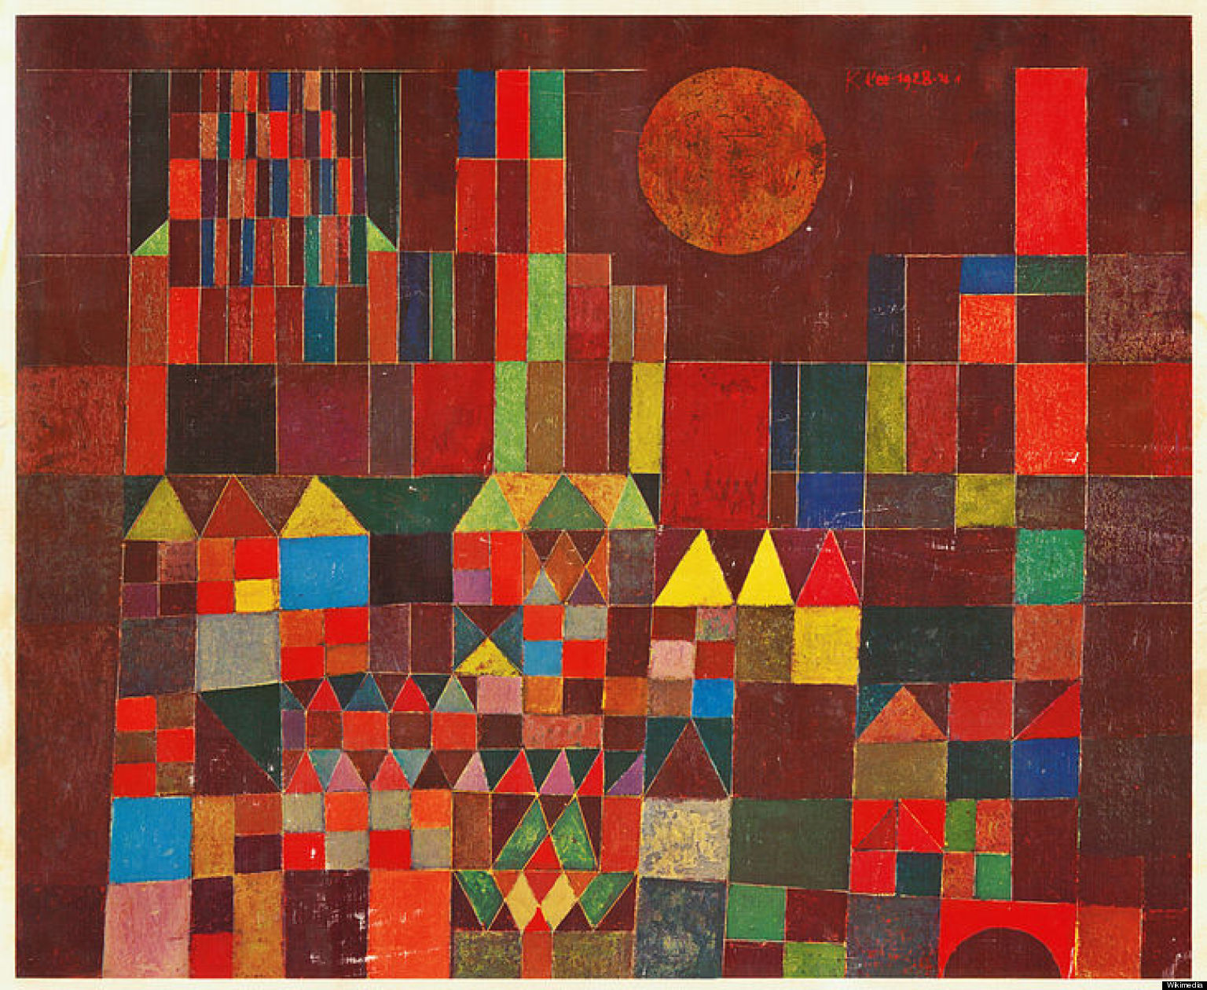
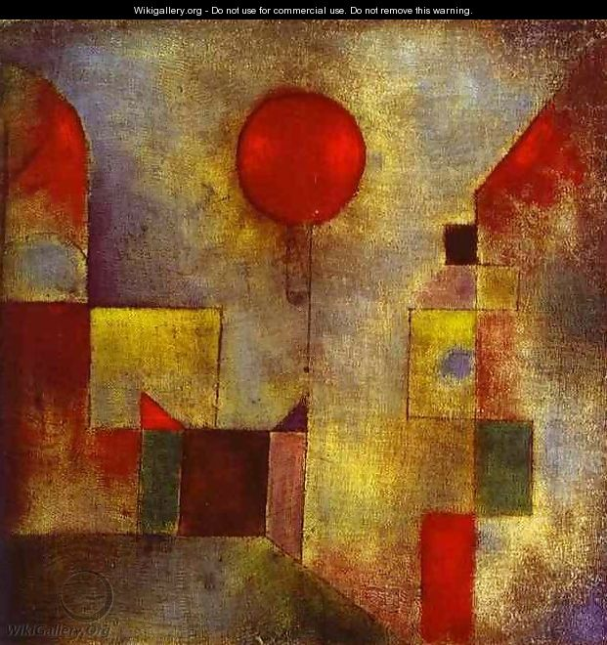
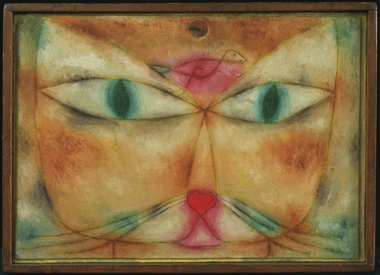
Umjetnost ne prikazuje vidljivo, umjetnost čini vidljivim.
- bio je nevjerojatno poznati umjetnik koji je u svojoj 40 – godišnjoj karijeri stvorio više od 10 000 umjetničkih djela
- više nego bilo koji drugi umjetnik u povijesti
- među njima su akvareli, ulja na platnu, crteži, ručne lutke i još mnogo toga
Dvorac I Sunce
Crveni balon
Mačka I ptica

Slide 4
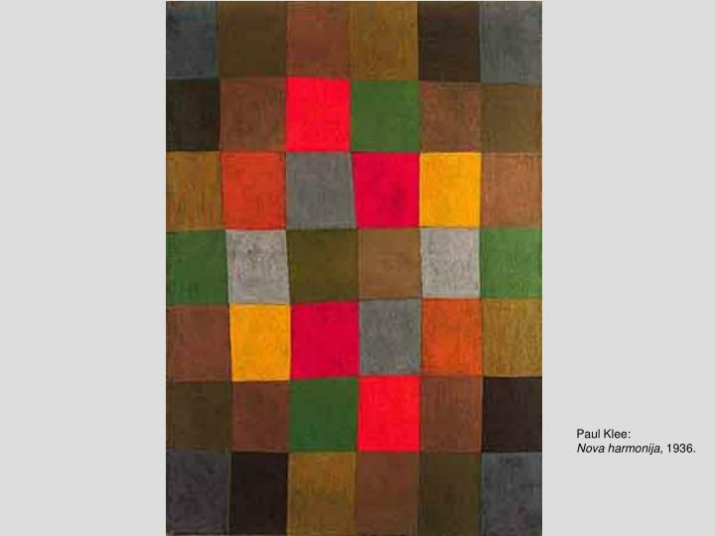
Kleeov kontrast krivih parova
U svom slikanju koristio je geometrijske likove.

Slide 5
Danas slikamo kao Paul Klee...
MOTIVACIJA
Ponavljamo znanje s prethodnih satova o geometrijskim likovima.
Nabrajamo i opisujemo ih, njihov karakter i način na koji ih izvodimo.
Uočavamo geometrijske oblike u našem okruženju, prepoznajemo primjere iz raznih područja...
Navodimo da se oni ponavljaju u određenim sustavima (geometrijski znakovi i sl.), imaju određen ritam

Slide 6
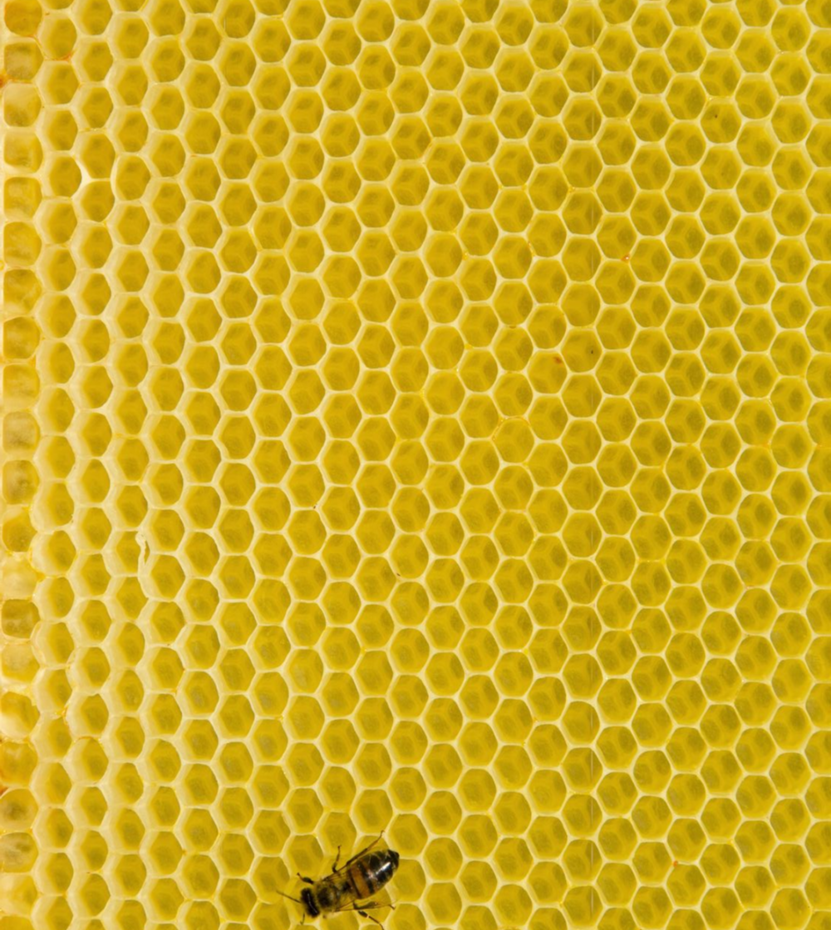
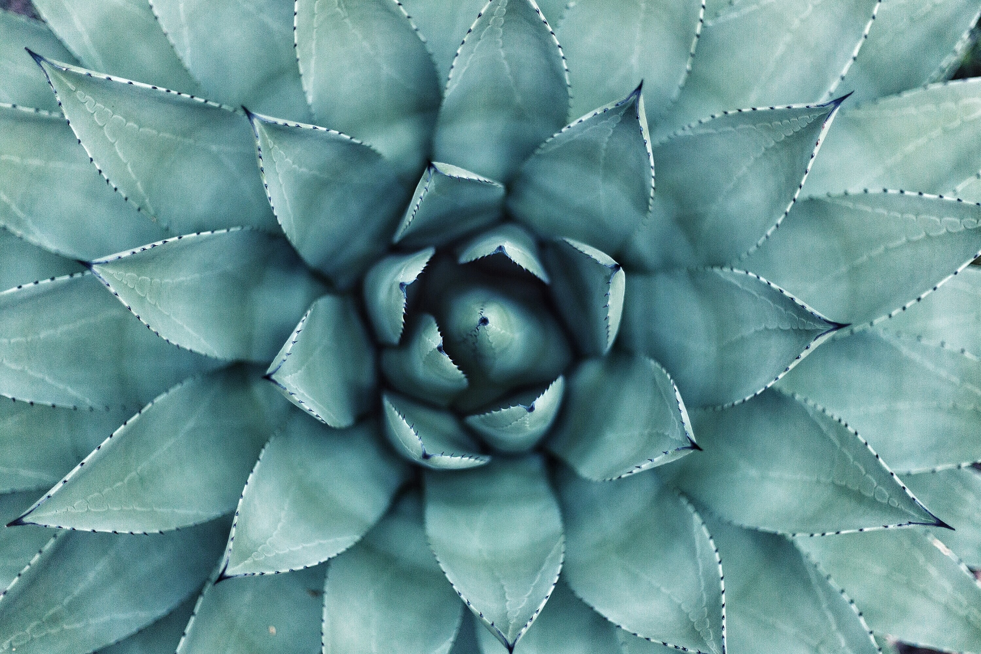
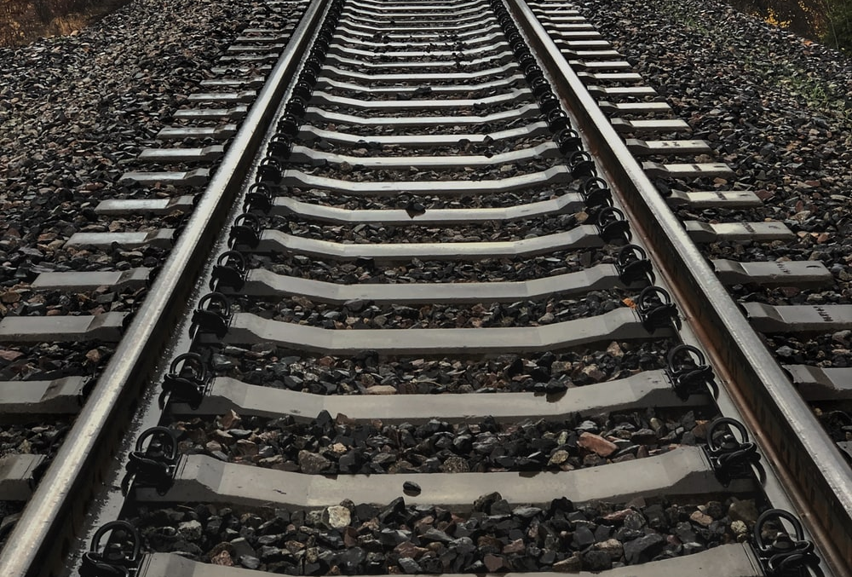
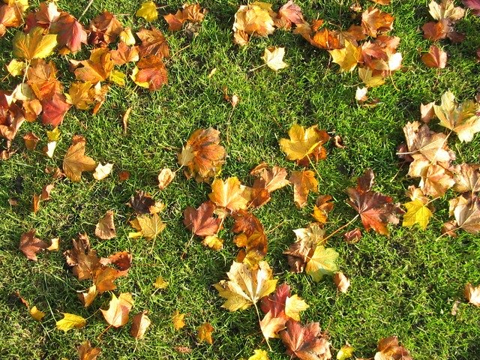
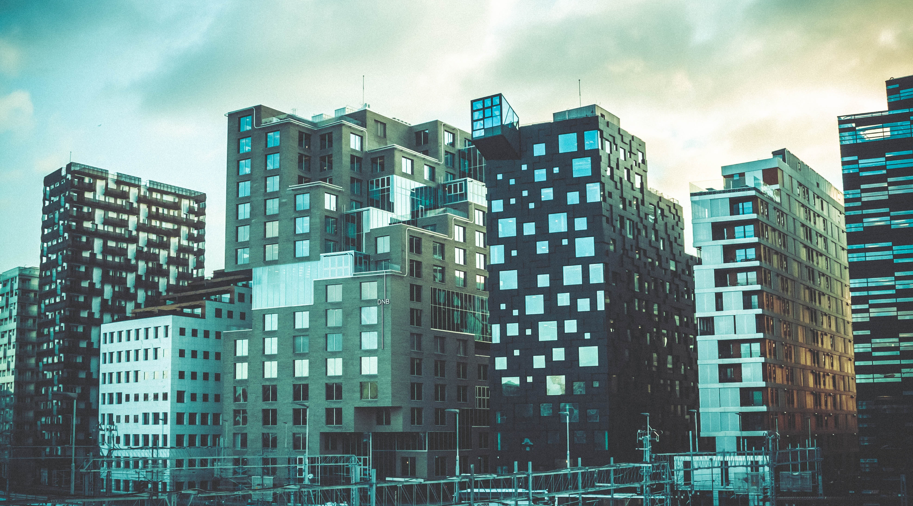
RITAM
Ritam je pravilna izmjena ili ponavljanje elemenata, ti elementi se mogu različito izmjenjivati. Mogu se isticati, raspršivati, stupnjevati... prepoznajemo ih na fotografijama.
Nalazimo ritmične izmjene u prirodi – izmjena dana i noći, ritmično izmjenjivanje brojeva, silazak i uspinjanje stepeništem, vrtlozi lišća... i sl.

Slide 7
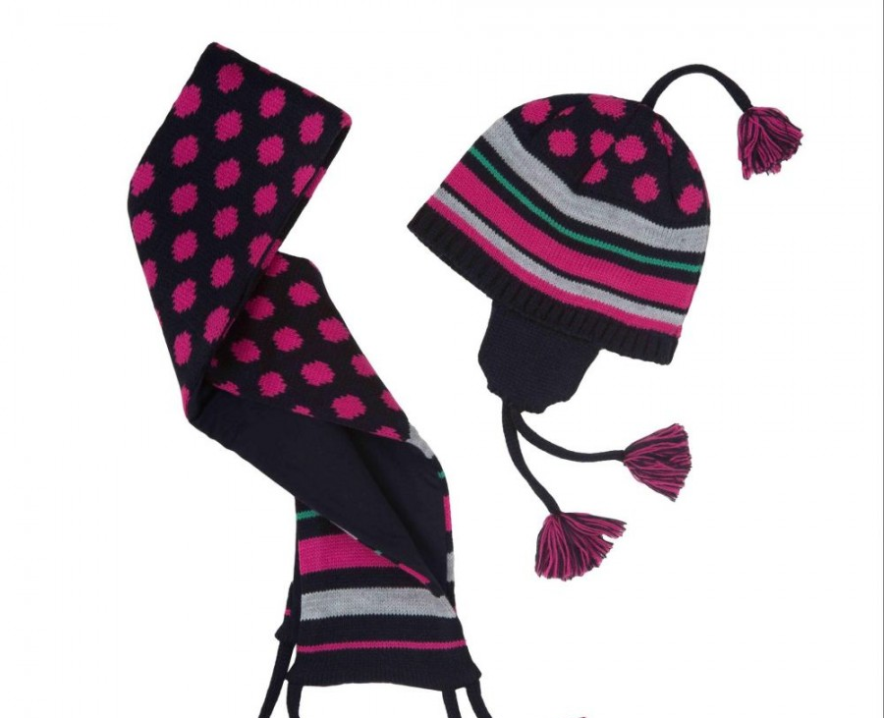
ZADATAK
Možemo izvesti nekoliko pokreta tijelom kako bismo osjetili značenje pojma ritam, gibanje ruku po uzoru na puhanje vjetra, raspršivanje i skupljanje ukrug, isticanje-prvi,drugi, i sl.
Opisujemo godišnje doba, prirodne pojave koje se često izmjenjuju, padanje kiše, snijega, puhanje vjetra.
Razgovaramo o odjeći koju oblačimo u kasnu jesen i zimu te kako ona izgleda
NAJAVA ZADATKA
NAJAVLJUJEMO ZADATAK – SLIKANJE PASTELAMA UZORAK ZA KAPU ŠAL I RUKAVICE, OBLIKOVANJE UZORKA GEOMETRIJSKIM LIKOVIMA. MOŽEMO ISCRTATI DIO OBLIKA KAPE ILI RUKAVICA PA PRVI PLAN OBOJATI RAZLIČITO OD POZADINE.

Slide 8
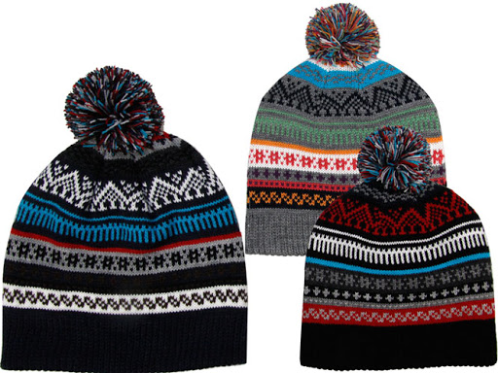
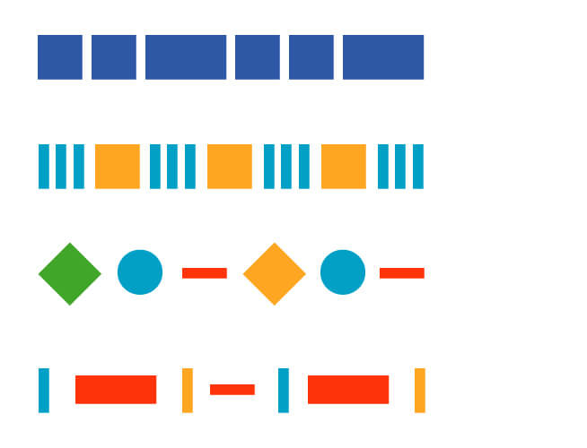
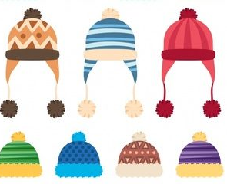
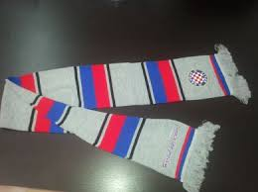
Naš zadatak je izraditi: Ritam geometrijskih likova na kapi I šalu kao Paul Klee...
Uzorak, kapa I šal
Prezentaciju izradila: Marina Lebo

